Slide 2
1. 〈鳥鳴澗〉 王維
人閒桂花落，夜靜春山空。
月出驚山鳥，時鳴春澗中。
【主旨】
描繪山間春夜中幽靜而美麗的景色，側重於表現夜間春山的寧靜幽美。生動地勾勒出一蝠「鳥鳴山更幽」的詩情畫意圖。
【註釋】
①鳥鳴澗：鳥兒在山澗中鳴叫。
②人閑：指沒有人事活動相擾。
③春山：春日的山。
④空：空寂、空空蕩蕩。
這時形容山中寂靜，無聲，好像空無所有。
⑤月出：月亮升起。
⑥驚：驚動，擾亂。
⑦山鳥：山中的鳥。
⑧時鳴：偶爾（時而）啼叫。

Slide 3
2. 〈難得〉 徐志摩
難得夜這般的清靜
難得爐火這般的溫
更是難得無言的相對
一雙寂寞的靈魂
也不必籌營也不必評論
更沒有虛矯猜忌與嫌憎
只靜靜地坐對着一爐火

Slide 4
我多麼希望， 有一個門口， 早晨，陽光照在草上。 我們站着，扶着自己的門窗， 門很低，但太陽是明亮的。 草在結它的種子，風在搖它的葉子， 我們站着，不說話， 就十分美好。
3.〈門前〉 顧城

Slide 5
4. 〈迢迢牽牛星‧古詩十九首之十〉
迢迢牽牛星，皎皎河漢女。
纖纖擢素手，札札弄機杼。
終日不成章，泣涕零如雨。
河漢清且淺，相去復幾許。
盈盈一水間，脈脈不得語。
【主旨】
詩人借牛郎、織女的神話，抒發女子離別相思之情，寫出了人間夫妻不得團聚的悲哀。
【註釋】
①迢：遙遠的樣子。
②皎皎：明亮的樣子﹔河漢：即銀河。
③纖纖：纖細柔長的樣子。
④擢：伸出的意思。
⑤劄：象聲詞，機織聲。
⑥章：織女因相思，而無心織布。
⑦涕：眼淚。
⑧清且淺：清又淺。
⑨相去：相隔能有多遠。
⑩盈盈：水清澈、晶瑩的樣子﹔
脈脈：含情相視的樣子。

Slide 6
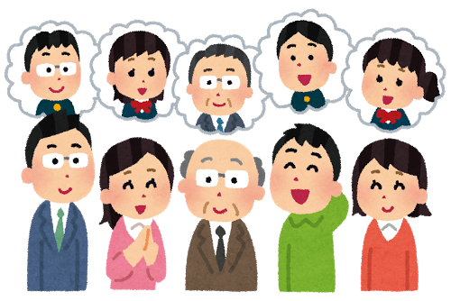
5. 〈眼睛〉 流沙河
天真的眼睛到處看到朋友
陰沈的眼睛到處看到敵人 恐懼的眼睛到處看到陷阱 貪鄙的眼睛到處看到黃金 憂愁的眼睛到處看到淒涼 歡笑的眼睛到處看到光明 兩隻眼睛常常發生矛盾 一隻太天真 一隻太陰沈 於是眼前一片混亂 敵人像朋友 朋友像敵人

Slide 7
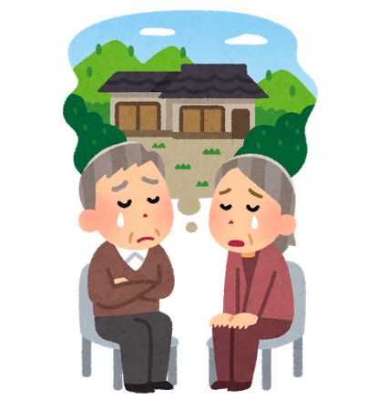
6. 〈邂逅〉 席慕容
你把憂傷畫在眼角
我將流浪抹上額頭
你用思念添幾縷白髮
我讓歲月雕刻我憔悴的手
然後在街角我們擦身而過
漠然地不再相識
啊 親愛的朋友
請別錯怪那韶光改人容顏
我們自己才是那個化妝師

Slide 8
7. 〈錦瑟〉 李商隱
錦瑟無端五十弦，一弦一柱思華年。莊生曉夢迷蝴蝶，望帝春心托杜鵑。 滄海月明珠有淚，藍田日暖玉生煙。此情可待成追憶，只是當時已惘然。
【主旨】
詩人在詩中追憶了自己的青春年華，傷感自己不幸的遭遇，寄託他悲憤的心情。
【註釋】
①錦瑟：裝飾華美的撥絃樂器
②無端：沒有原故理由，怨怪之意。
③「莊生」一句：引莊周夢蝶故事，以言人生如夢，往事如煙之意。
④望「帝」一句：望帝把自己的幽恨托身於杜鵑。
⑤珠有淚：明月滄海美人魚流下了滴滴眼淚
⑥藍田：藍田美玉也是難以接近，指自己的理想事與願違。
⑦末句︰此時此景為什麼要現在才追憶，只因當時心中一片茫然。

Slide 9
8. 〈錯誤〉 鄭愁予
我打江南走過
那等在季節裏的容顏如蓮花般的開落
東風不來，三月的柳絮不飛
你底心如小小寂寞的城
恰若青石的街道向晚
跫音不響，三月的春帷不揭
你底心是小小的窗扉緊掩
我達達的馬蹄是美麗的錯誤
我不是歸人，是個過客

Slide 10
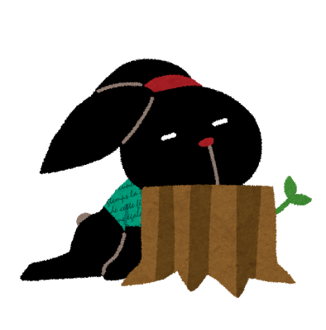
9. 〈春〉(節錄) 朱自清
盼望着，盼望着，東風來了，春天的腳步近了。
一切都像剛睡醒的樣子，欣欣然張開了眼。山朗潤起來了，水長起來了，太陽的臉紅起來了。
小草偷偷地從土裏鑽出來，嫩嫩的，綠綠的。園子裏，田野裏，瞧去，一大片一大片滿是的。坐着，躺着，打兩個滾，踢幾腳球，賽幾趟跑，捉幾回迷藏。風輕悄悄的，草綿軟軟的。

Slide 11
10. 〈運動家的風度〉(節錄) 羅家倫
提倡運動的人，以為運動可以增加個人民族體力的健康。是的，健康的體力，是一生努力成功的基礎；大家體力不發展，民族的生命力也就衰落下去。
古代希臘人以為「健全的心靈，寓於健全的身體。」這也是深刻的理論。身體不健康，心靈容易生病態，歷史上、傳記裏和心理學中的例證太多了。
這些都是對的，但是運動的精義，還不只此。它更有道德的意義，這意義就是在運動場上養成人生的正大態度、政治的光明修養，以陶鑄優良的民族性。這就是我所謂「運動家的風度」。

Slide 12
11. 〈回鄉偶書〉 賀知章
少小離家老大回，
鄉音無改鬢毛衰。
兒童相見不相識，
笑問客從何處來？
【主旨】
詩人寫於作者晚年辭官還鄉，抒發離開家鄉已久的傷感，同時寫出了久別回鄉的親切感。
【註釋】
①偶書：隨便寫的詩。
②少小離家：賀知章三十七歲中進士，自此就離開家鄉。
老大：年紀大了。賀知章回鄉時已年逾八十。
③鄉音：家鄉的口音。無改：沒甚麼變化。
④鬢毛衰︰鬢髮卻已疏落、減少。
⑤相見：即看見我。不相識：即不認識我。
⑥笑問：笑著詢問。

Slide 13
燕子去了，有再來的時候；楊柳枯了，有再青的時候；桃花謝了，有再開的時候。但是，聰明的，你告訴我，我們的日子為什麼一去不復返呢？——是有人偷了他們罷；那是誰？現在又到了哪裏呢？ 我的日子滴在時間的流裏，沒有聲音，也沒有影子。在逃去如飛的日子裏，在千門萬戶的世界裏的我，能做些什麼呢？只有徘徊罷了，只有匆匆罷了⋯⋯ 過去的日子如輕煙，被微風吹散了；如薄霧，被初陽蒸融了；我留着些甚麼痕跡呢？你，聰明的，告訴我，我們的日子為甚麼一去不復返呢？
12.〈匆匆〉(節錄) 朱自清

Slide 14
13.〈簷滴 〉 夏菁
有一種語言， 勝過鄉音， 使你聞之淚下。 從這個世界 回到另一個。 家是一個—— 當你聽到簷滴 就會使你 酸鼻的地方。

Slide 15
今生今世 我最忘情的哭聲有兩次 一次，在我生命的開始 一次，在你生命的告終 第一次，我不會記得，是聽你說的 第二次，你不會曉得，我說也沒用 但兩次哭聲的中間啊 有無窮無盡的笑聲 一遍一遍又一遍 迴盪了整整三十年 你都曉得，我都記得
14.〈今生今世〉

Slide 16
15. 〈天淨沙·秋思〉 馬致遠
枯藤老樹昏鴉，
小橋流水人家，
古道西風瘦馬。
夕陽西下，
斷腸人在天涯。
【主旨】
詩人描繪的夕陽秋景，透出哀愁的情調，
抒發了飄泊遊子在秋天思念故鄉的淒楚之情。
【註釋】
①天淨沙：元曲的曲牌名。 ②枯藤：枯萎的枝蔓。昏鴉：黃昏時的烏鴉。昏：傍晚。
③人家：農家。此句寫出了詩人對溫馨的家庭的渴望
④古道：古老荒涼的道路。西風：寒冷的秋風。瘦馬：瘦骨如柴的馬。
⑤斷腸人：形容傷心悲痛到極點的人，此處指漂泊天涯、極度憂傷的旅人。
⑥天涯：遠離家鄉的地方。

